Slide 1
Реализация направлений, соответствующих программе создания и развития Селекционно-семеноводческого центра по кормовым культурам УФИЦ РАН
(Республика Башкортостан)
Мартыненко Василий Борисович, д.б.н.,
и.о. руководителя УФИЦ РАН

Slide 2
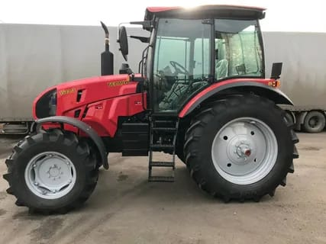
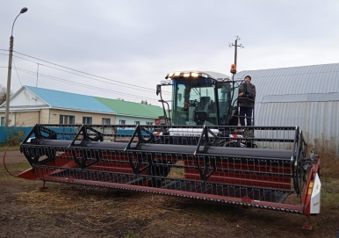
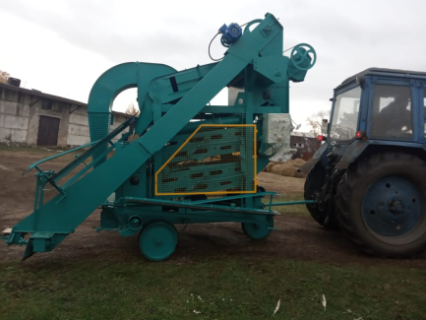
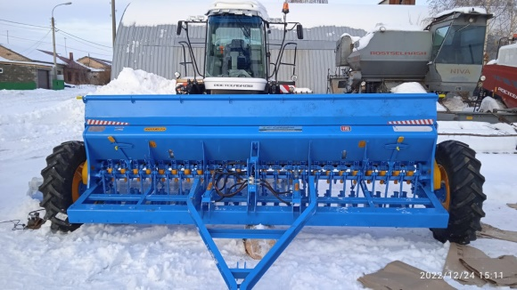
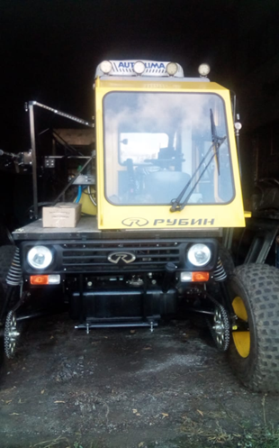
Техника и оборудование, приобретенные в 2022 году за счет средств гранта
п/п | Наименование оборудования/техники | Кол-во
1 | Трактор BELARUS-1523.3 | 1 ед.
2 | Зернотукотравяная сеялка СЗТ-3,6 СКМ | 2 ед.
3 | Косилка самоходная универсальная КСУ-1 «ЯМЗ» | 1 ед.
4 | Жатка валковая прицепная ЖВП-6,4 | 1 ед.
5 | Культиватор КПС-4 | 1 ед.
6 | Опрыскиватель самоходный Рубин-1200 | 1 ед.
7 | Очиститель вороха ОВС-25 | 1 ед.

Slide 3
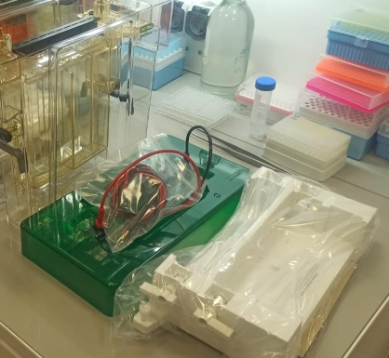
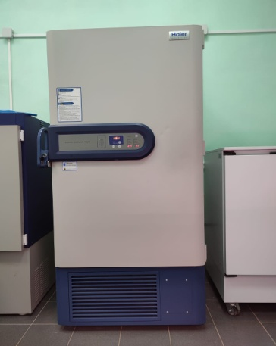
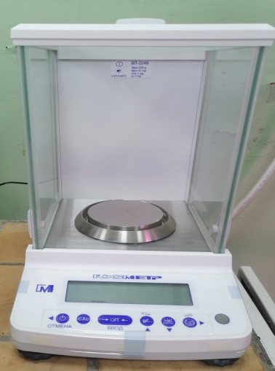
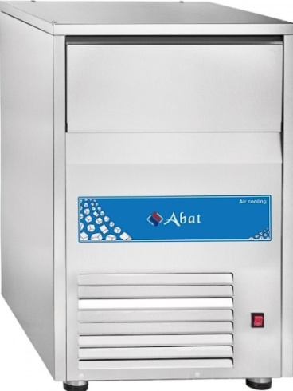
Техника и оборудование, приобретенные в 2022 году за счет средств гранта
п/п | Наименование оборудования/техники | Кол-во
1 | Камера Protean II XL для вертикального электрофореза | 1 ед.
2 | Льдогенератор ЛГ-150/40г-02 | 1 ед.
3 | Система ультраочистки воды серии модель EASY 30 Heal Force | 1 ед.
4 | Морозильник биомедицинский низкотемпературный модели Dw-86 (DW86LG28) | 1 ед.
5 | Термостат суховоздушный TС-1 СПУ | 1 ед.
6 | Автоматический рефрактометр Hanon | 1 ед.
7 | Мешалка магнитная и др. | 2 ед.

Slide 4
Техника и оборудование, приобретенные в 2022 году за счет внебюджетных средств
п/п | Наименование приобретенного оборудования/техники | Кол-во
1 | Центрифуга мини-вортекс FV-2400 | 1 ед.
2 | Мини-камера Wide Mini-Sub Cell GT горизонтальная Bio-Rad | 1 ед.
3 | Стерилизатор паровой автоматический ГКа-25-ПЗ | 1 ед.
4 | Весы серии Pioneer PX 523 | 1 ед.
5 | Дестилятор электрический водяной WWS-P4 | 1 ед.
6 | pH-метр AB23PH-F и др. | 1 ед

Slide 5
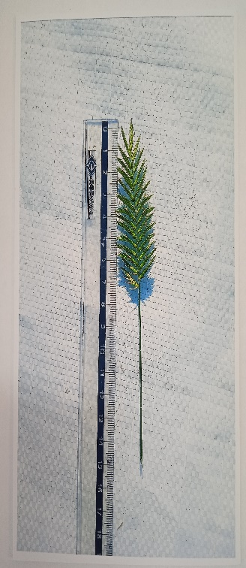
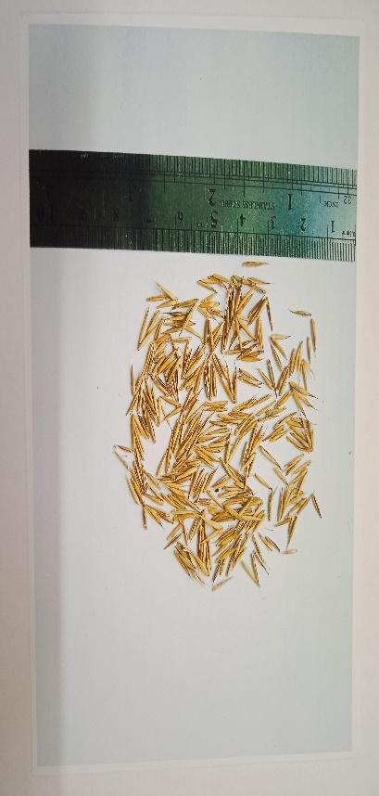
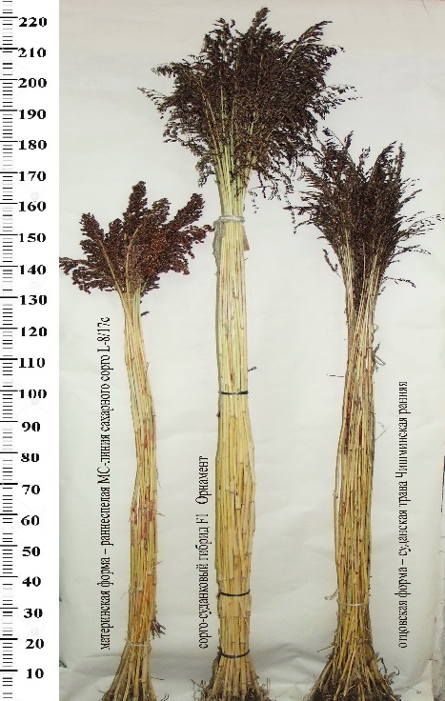
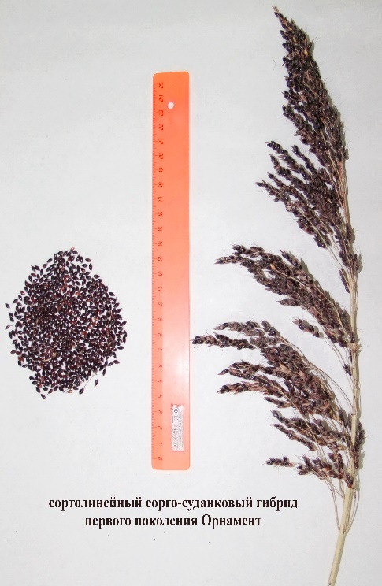
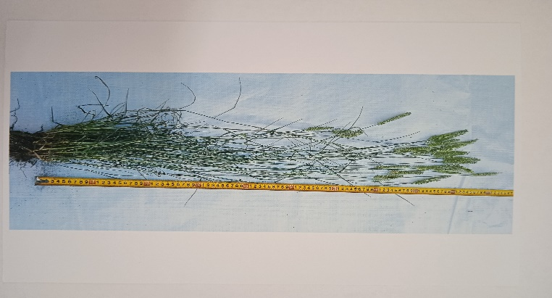
Проведение научных исследований и разработка новых технологий
Житняк гребневидный сорт «Авиатор»
Сорго-суданковый гибрид «Орнамент»
Авторы:
Низаева А.А., Зарипова Г. К., Азнаева Г. М., Биктимиров Р. А.
Сорт превышает стандарт - Чишминский ширококолосый 6 - по урожаю кормовой массы на 16,3 %; семян на 23,3%, содержанию протеина на 3 %.
Обладает устойчивостью к стрессовым погодным условиям, маловосприимчив к стеблевой и бурой ржавчине, отличается высокой зимостойкостью, засухоустойчивостью, долголетием. Рекомендуется для возделывания во всех зонах Уральского региона.
Разработана сортовая технология
Авторы:
Биктимиров Р. А. Шарипкулова З. М., Кабирова Н.М.,
Шарипова Р. М., Низаева А.А
Сорт превышает стандарт – Чишминский 84 по урожаю зеленой массы на 9,4 %, по содержанию сахара -на 1,33 %, по содержанию протеина – на 1,26 %.
Новый сорт имеет полевую устойчивость к основным болезням и вредителям. Назначение сорта – универсальный. Срок созревания – очень поздний. Рекомендуется для возделывания по Уральскому региону.
Разработана сортовая технология

Slide 6
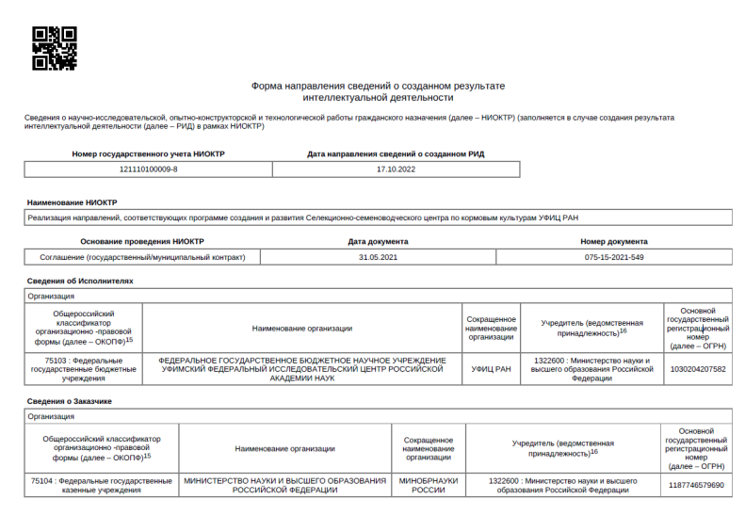
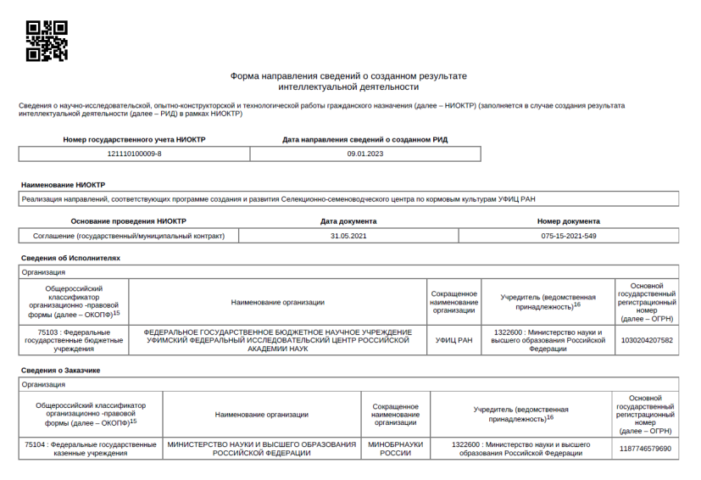
Проведение научных исследований и разработка новых технологий
Технология возделывания житняка гребневидного «Авиатор»
Обеспечивает высокую урожайность зеленой и сухой массы, увеличение валового сбора корма хорошего качества на 16%, семян на 21,2% и увеличение посевных площадей в Республике Башкортостан житняка гребневидного до 15-20 %.
Технология возделывания сорго-суданкового гибрида «Орнамент»
Обеспечивает высокую урожайность зеленой и сухой массы, увеличение валового сбора корма хорошего качества на 15-20%, зеленой массы до 420-435 ц/га и увеличение посевных площадей в Республике Башкортостан под сорго-суданковые гибриды до 20-25 тыс. га.
Подана заявка на патент
«Способ выращивания злаковых культур»
(Авторы: Мухамадьярова С.Р., Коршунова Т.Ю., Кузина Е.В., Гарипова С.Р., Пусенкова Л.И., Шакирзянов А.Х.)
Подана заявка на патент
«Штамм бактерий Burkholderia vietnamiensis для повышения урожайности могара»
(Авторы: Четверикова Д.В., Четвериков С.П.)
Подана заявка на патент
«Штамм бактерий Enterobacter ludwidii для повышения урожайности кормовых трав»
(Авторы: Низаева А.А., Рамеев Т.В., Бакаева М.Д., Четверикова Д.В., Четвериков С.П..)

Slide 7
Выполнение запланированных мероприятий в 2022 году
Запланировано | Фактическое исполнение
Мероприятия по модернизации научной инфраструктуры, выполняемые за счет средств гранта (п. 2.1 ПГ) | Выполнено
Мероприятия по приобретению селекционной и животноводческой техники, лабораторного оборудования для создания и внедрения современных технологий, выполняемые за счет средств гранта (п. 2.2-2.7 ПГ) | Выполнено
Мероприятия по приобретению селекционной и животноводческой техники, лабораторного оборудования для создания и внедрения современных технологий, выполняемые за счет средств из внебюджетных источников (п. 2.8-2.11 ПГ) | Выполнено
Мероприятия по подготовке высококвалифицированных кадров для агропромышленного комплекса, необходимых для реализации мероприятий программы создания и развития центра за счет средств гранта (п. 2.12 ПГ) | Выполнено
Мероприятия по подготовке высококвалифицированных кадров для агропромышленного комплекса, необходимых для реализации мероприятий программы создания и развития центра за счет средств из внебюджетных источников (п. 2.13-2.14 ПГ) | Выполнено
Мероприятия по проведению научных исследований и разработке новых технологий в области селекции, выполняемые за счет средств гранта (п. 2.15-2.16 ПГ) | Выполнено
Мероприятия по проведению научных исследований и разработке новых технологий в области селекции, выполняемые за счет средств из внебюджетных источников (п. 2.17-2.23 ПГ) | Выполнено

Slide 8
Выполнение запланированных мероприятий в 2022 году
Индикатор | Единица измерения | Значение |  | Выполнение
 |  | план | факт
Доля исследователей в возрасте до 39 лет в общей численности работников ССЦ | % | 43,7 | 44,1 | + 0,4
Число созданных РИД | ед. | 1 | 5 | + 4,0
Число созданных технологий | ед. | 1 | 2 | + 1,0
Число работников ССЦ, прошедших обучение по программам ПК | ед. | 2 | 11 | + 9,0
Объем производства оригинальных и элитных семян | т | 40 | 44,99 | + 4,99
Объем реализации оригинальных и элитных семян | т | 30 | 33,66 | + 3,66

Slide 9
Коммерциализация и трансфер технологий
Наименование целевого показателя | 2021 год | 2022 год
Количество заключенных лицензионных договоров, ед. | 2 | 5
Объем полученных роялти, тыс. руб. | 51,2 | 93,8
Объем произведенного семенного материала, т | 37,18 | 44,99
Объем реализованного семенного материала, т | 23,00 | 33,66
В структуре сортовых площадей Республики Башкортостан по многолетним и однолетним травам сорта селекции Башкирского НИИСХ УФИЦ РАН составляют, % | 70-75% | 76-79%
Основные бизнес-партнеры | ИП ГКФХ Рослов В.А. (Татарстан), ИП ГКФХ Лейтер Е.Г. (Ишимбай) | Глава КФХ Загидуллин А.Р. (Татарстан), ИП ГКФХ Рослов В.А. (Татарстан)
Объем внебюджетных средств от коммерциализации научно-технических результатов, руб. | 1 210 000 | 2 613 800

Slide 10
План развития селекционного центра на 2023 год
Планируемые мероприятия:
1. Развитие и модернизация научной инфраструктуры
2. Приобретение селекционной, лабораторного оборудования для создания и внедрения современных технологий, как за счет средств гранта так и за счет внебюджетных средств
3. Подготовка высококвалифицированных кадров для АПК, необходимых для реализации мероприятий программы создания и развития центра за счет средств гранта и за счет внебюджетных средств
4. Проведение научных исследований и разработка новых технологий в области селекции, выполняемые за счет средств гранта и за счет внебюджетных средств
Планируемые результаты:
Индикатор | Единица измерения | Выполнение
Доля исследователей в возрасте до 39 лет в общей численности работников ССЦ | % | 44,0
Число созданных РИД | ед. | 3
Число созданных технологий | ед. | 3
Число работников ССЦ, прошедших обучение по программам ПК | ед. | 1
Объем производства оригинальных и элитных семян | т | 50
Объем реализации оригинальных и элитных семян | т | 40

